Slide 1
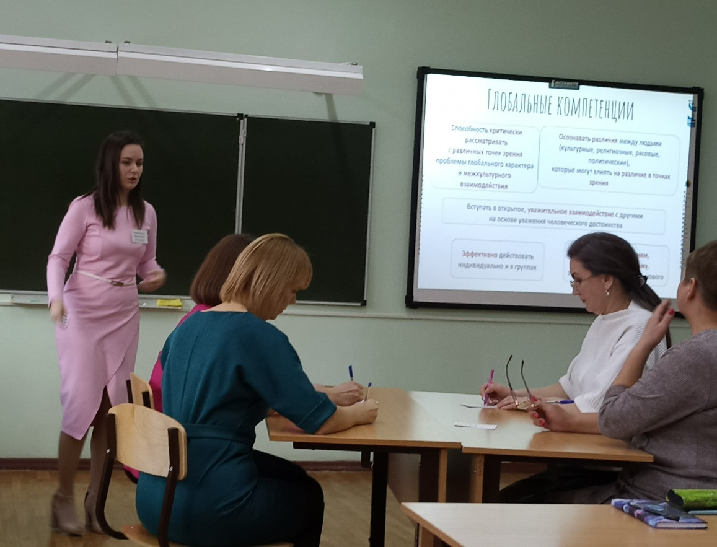
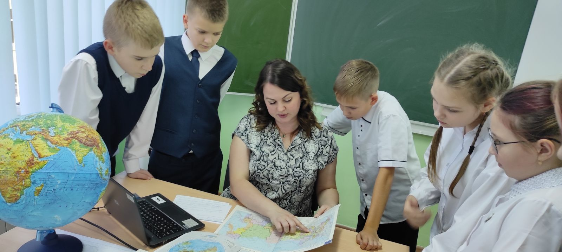
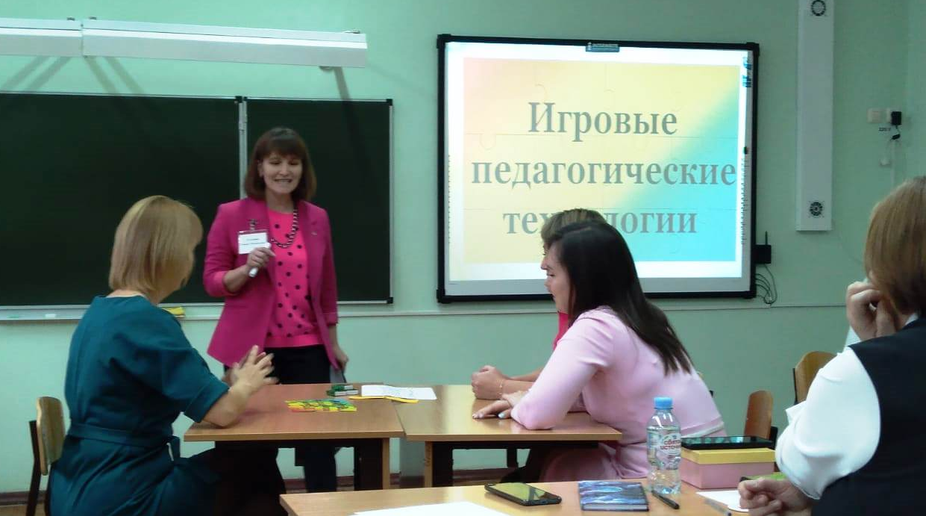
Заседание районного методического объединения молодых педагогов.

Slide 2
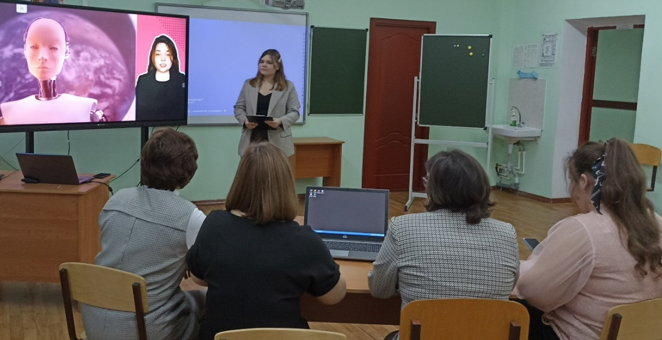
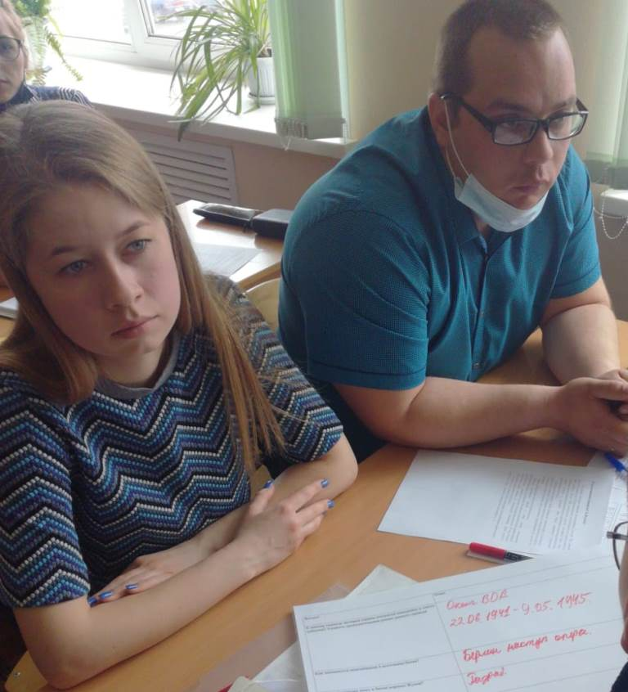
Обучающий семинар – практикум для молодых педагогов
по теме
«Формирование функциональной грамотности
у детей школьного возраста»
г. Болгар 2023
Н.Ю. Брыкалова
методист по профессиональному росту педагогов.

Slide 3
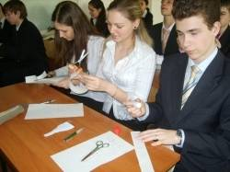

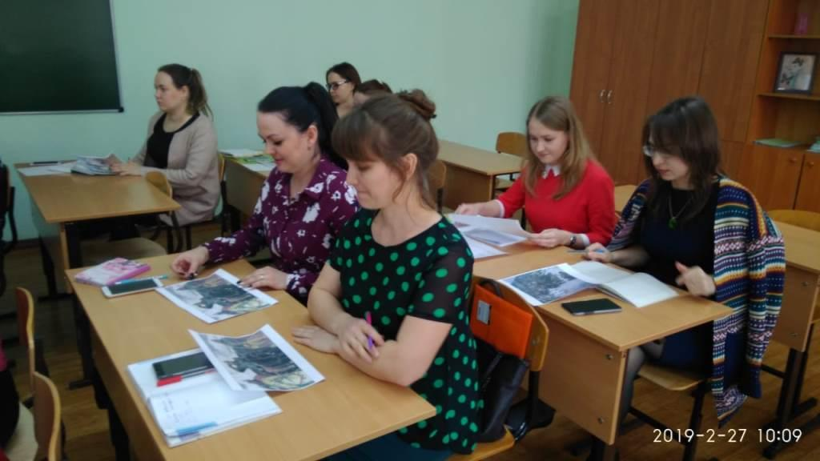
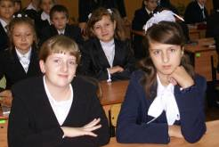
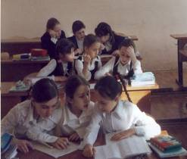
Обучающий семинар – практикум для молодых педагогов по теме
«Требования к проведению современного урока»
Урок - главная составная часть учебного процесса !!!
Н.Ю. Брыкалова
методист по профессиональному росту педагогов.
. Болгар 2024

Slide 4
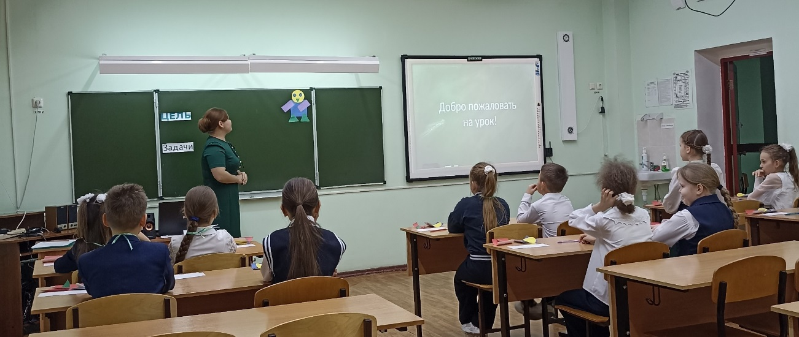
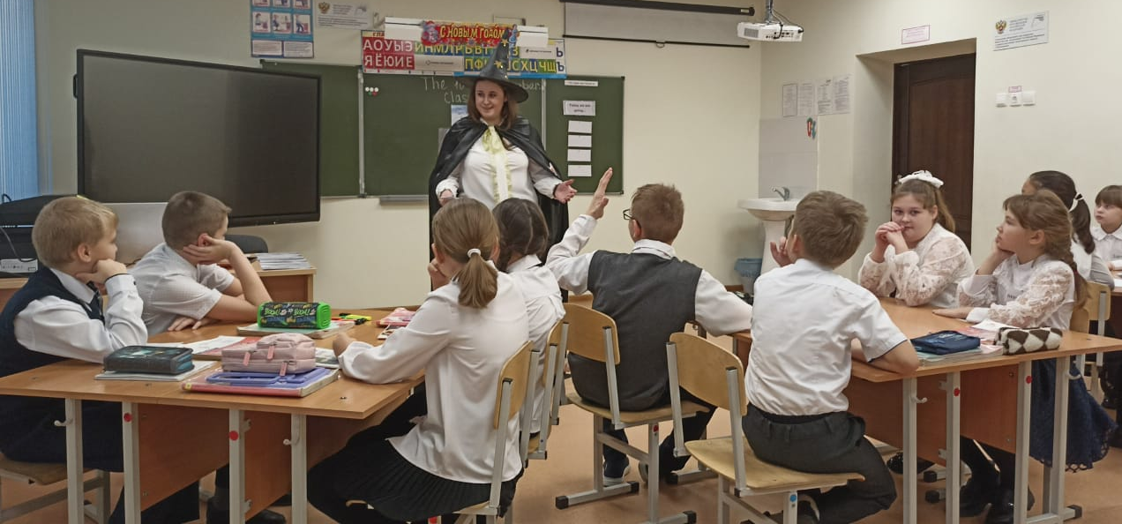
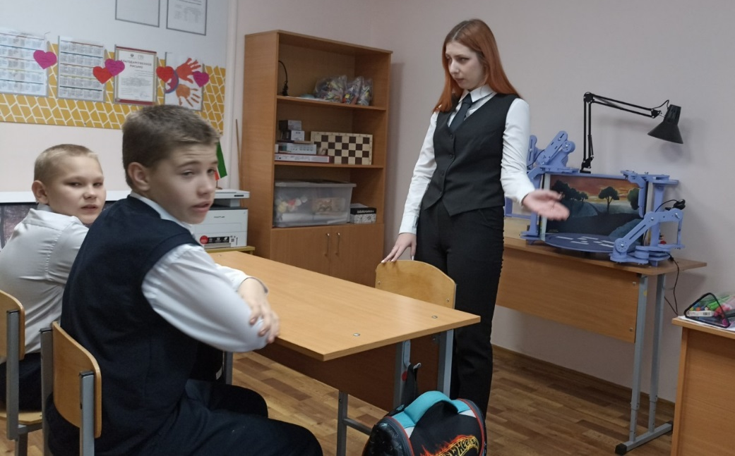
Обучающий семинар – практикум для молодых педагогов
по теме «Повышение уровня профессиональной компетенции педагогов посредством внедрения эффективных педагогических технологий»
Н.Ю. Брыкалова
методист по профессиональному росту педагогов.
Болгар 2025

Slide 5
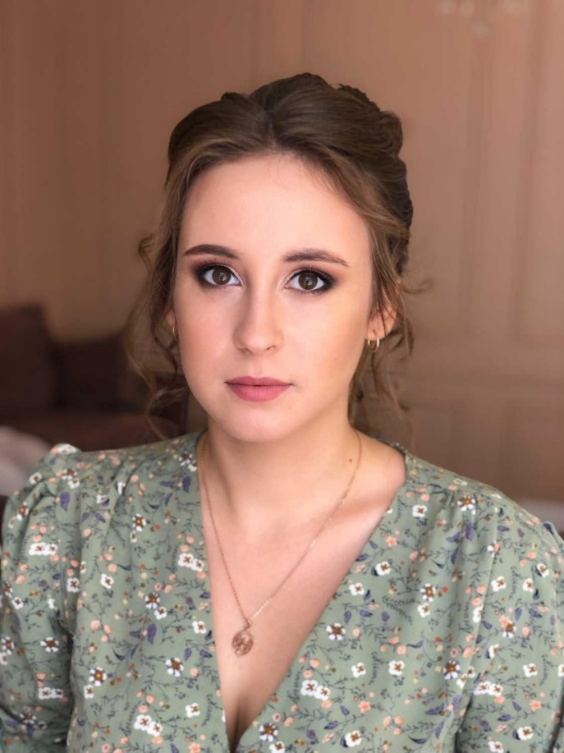
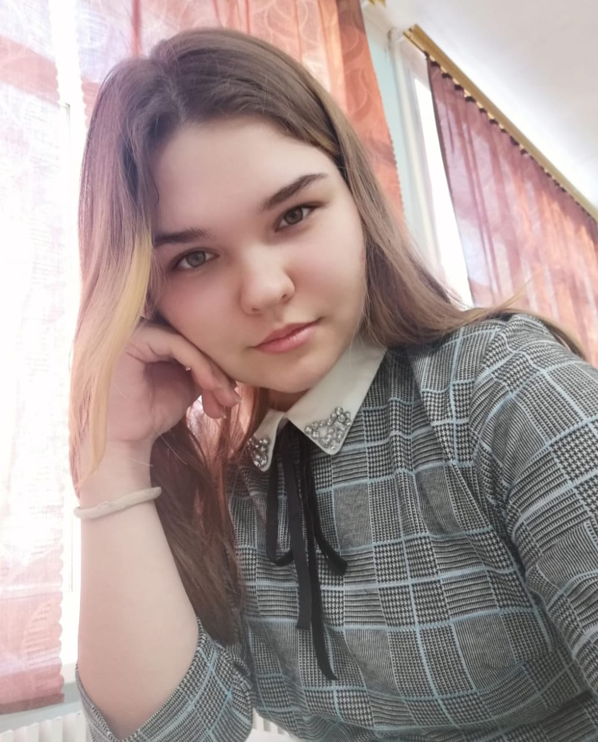
Участники зонального этапа конкурса
« УЧИТЕЛЬ ГОДА 2025
Авдеева Дарья Валерьевна учитель английского языка
Трехозерской средней школы.
Победитель гранта « Наш новый учитель»
Хренова Ксения Вадимовна
учитель начальных классов
Болгарской средней школы №1»

Slide 6
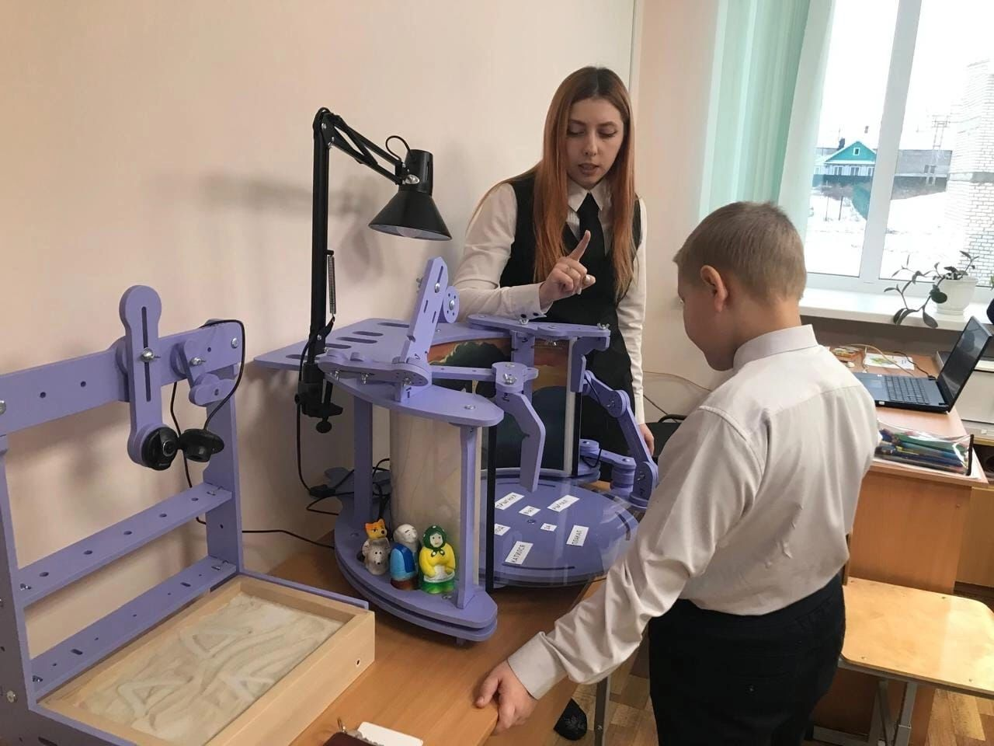
Рубрика
«Новые педагоги- самый интересный сюжет»

Slide 7
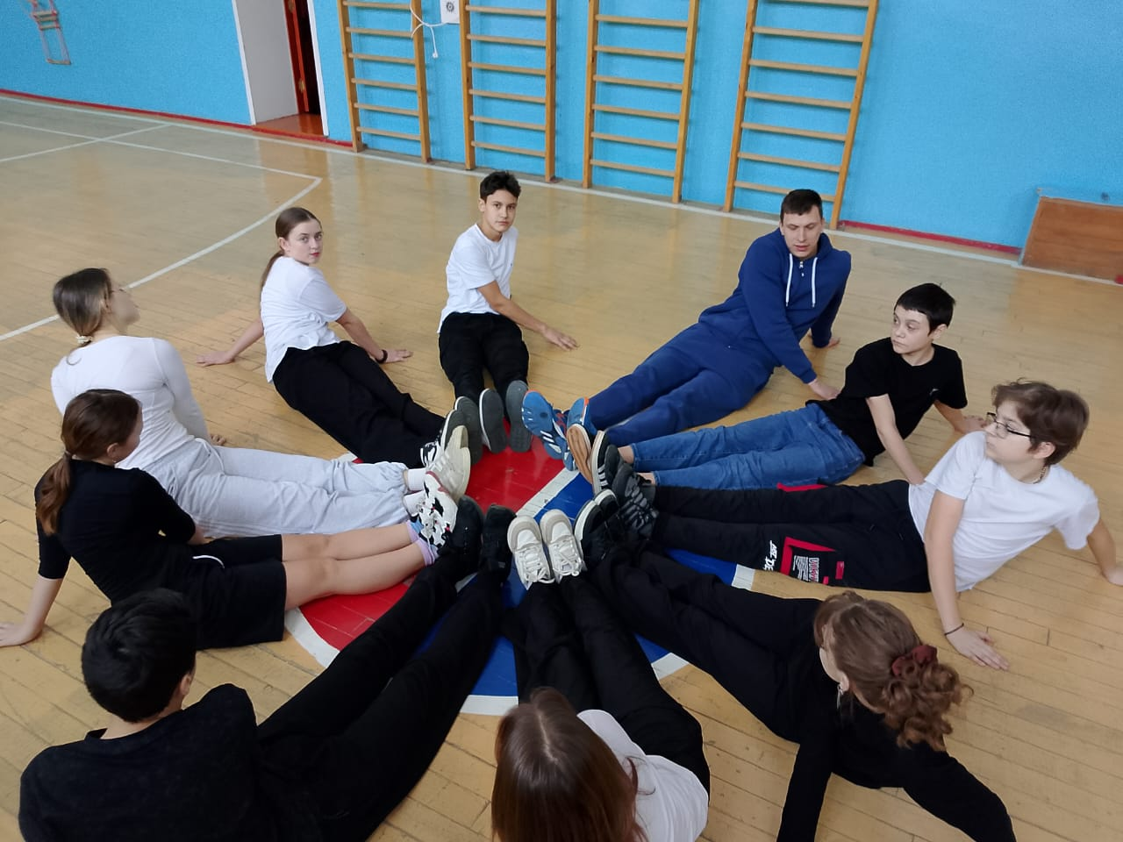
Рубрика
«Новые педагоги- самый интересный сюжет»

Slide 8
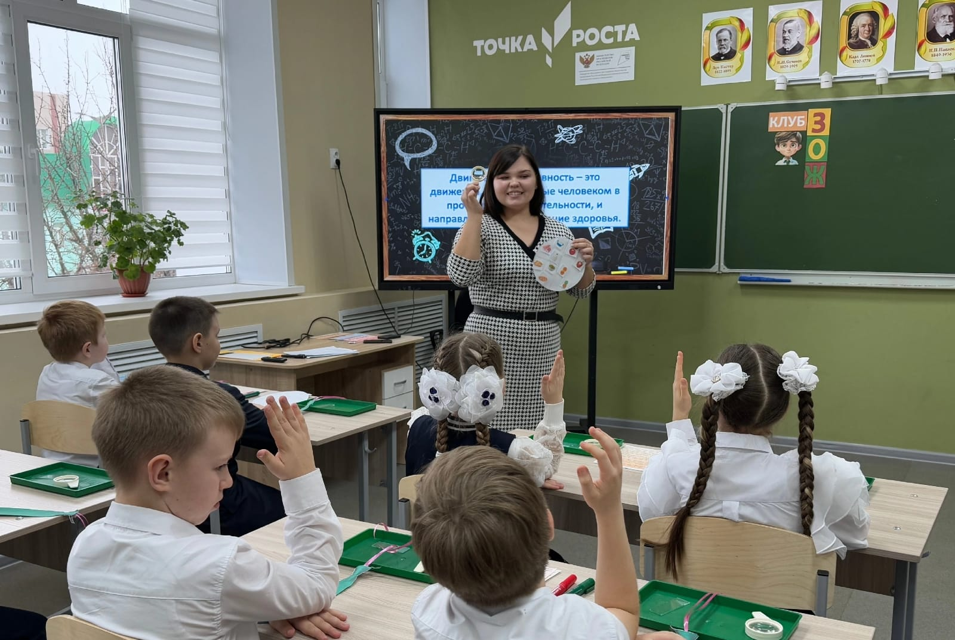
Рубрика
«Новые педагоги- самый интересный сюжет»

Slide 9
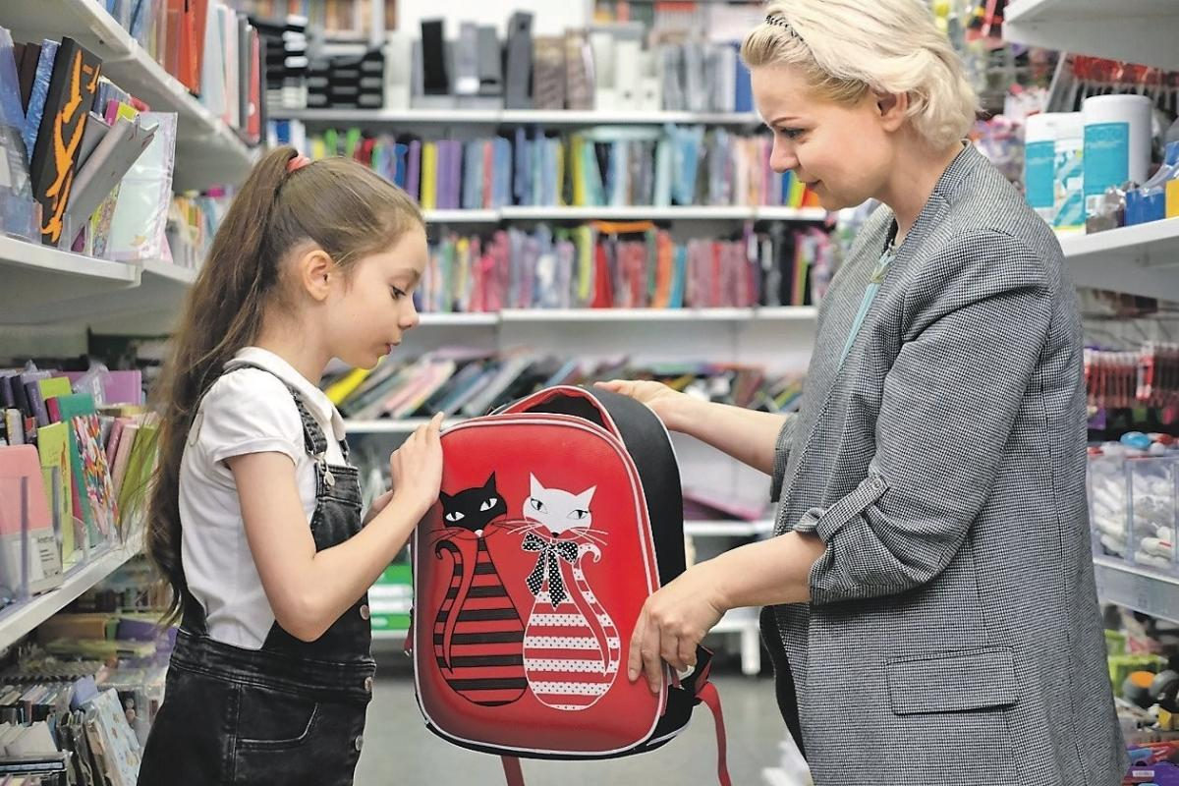

Slide 10
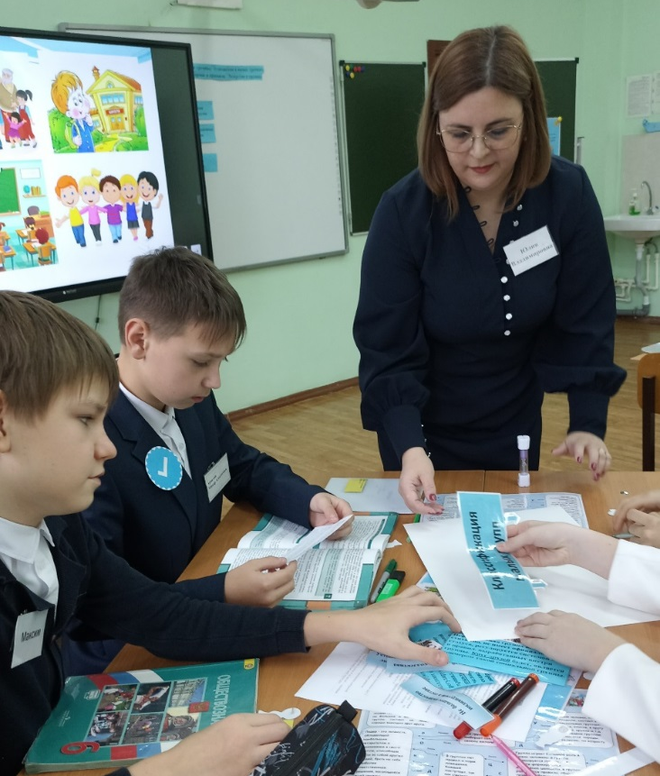
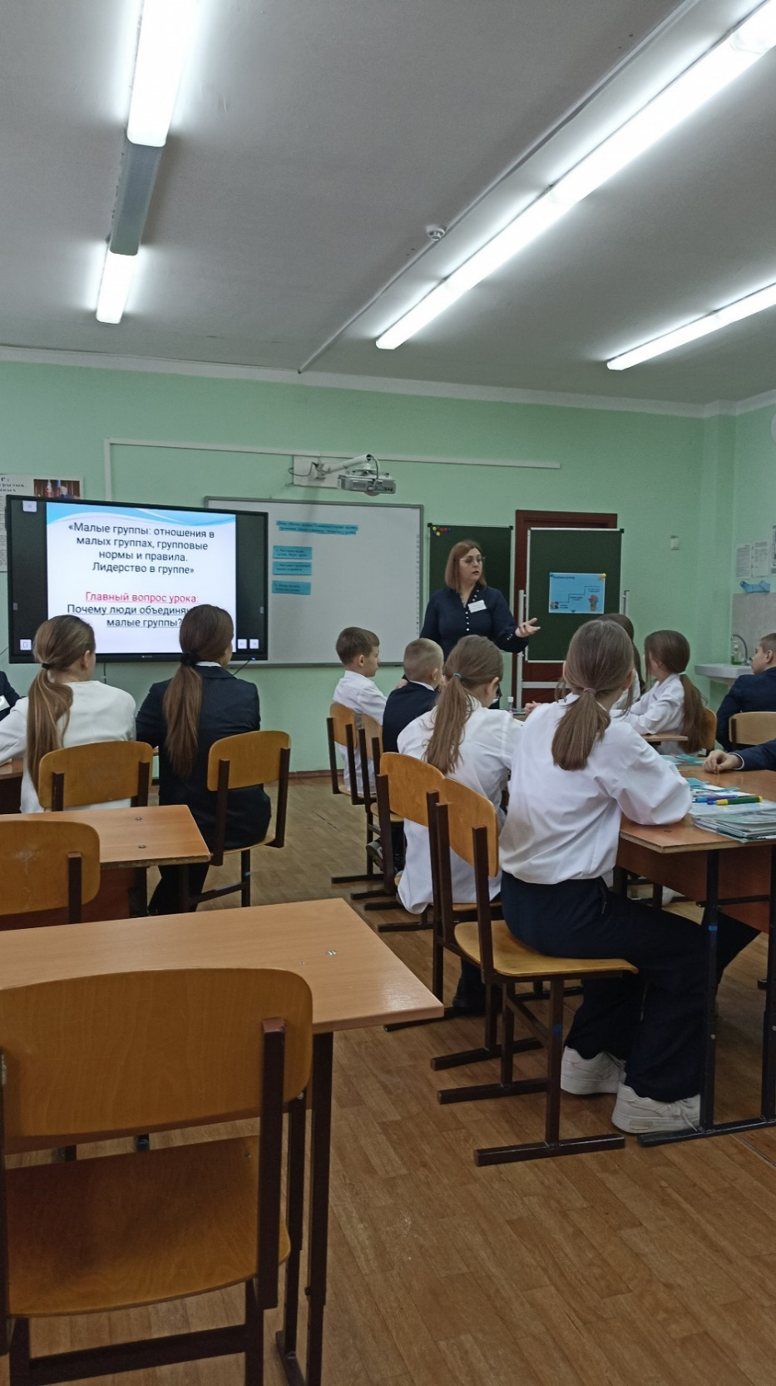
«Методический портфель молодого педагога»
составная часть оценивания качества профессионализма педагога,
но главное это копилка для качественного проведения уроков и мероприятий.

Slide 11
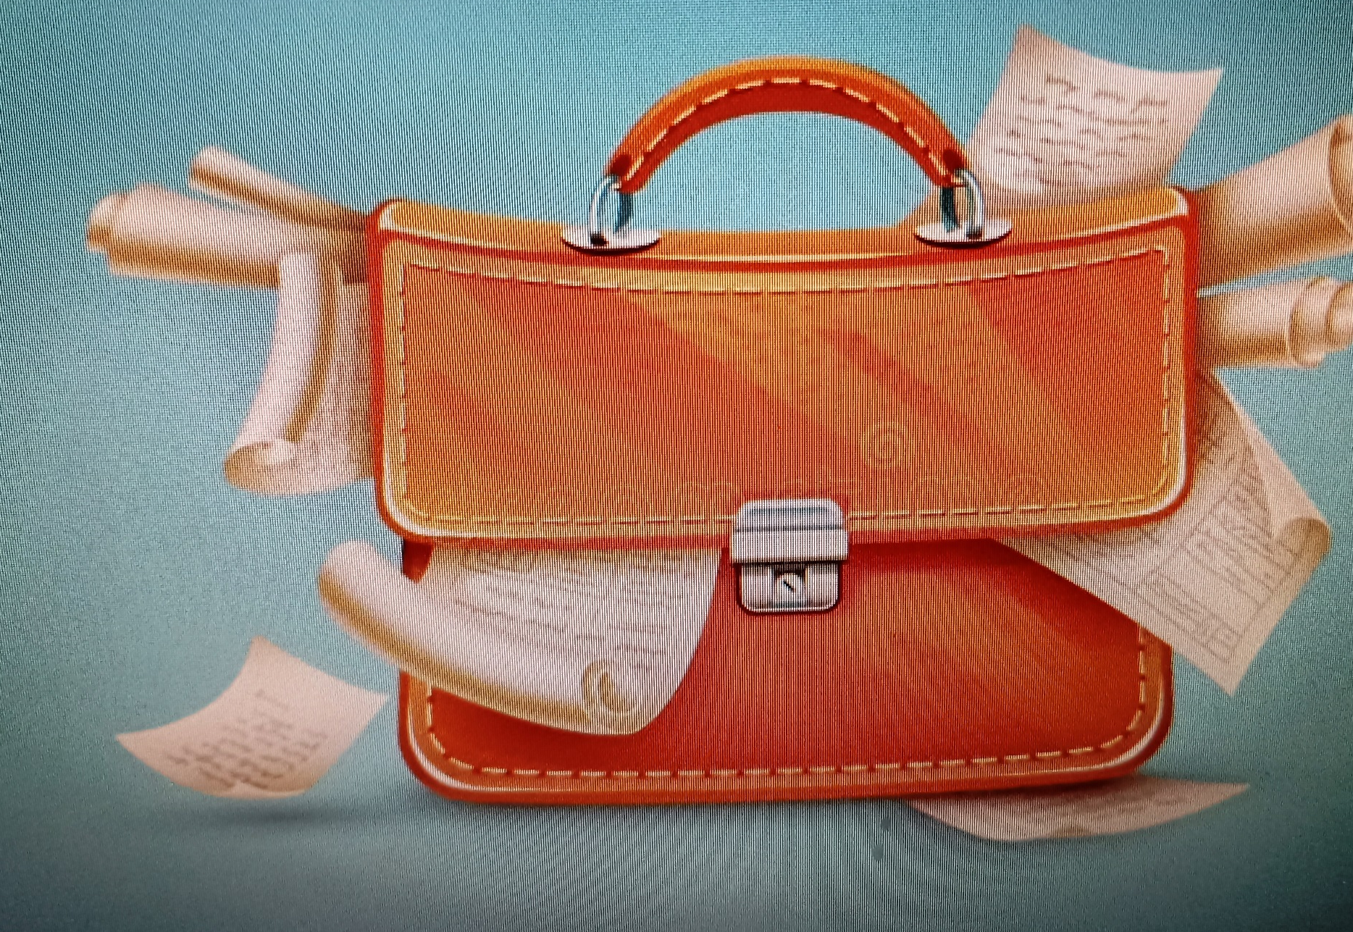

Slide 12
На сайте отдела образования вкладка
Школа наставничества
ИЩУ НАСТАВНИКА
Представляем ресурс для педагогов Спасского района «Ищу наставника»
Инструкция!
1.Выбрать нужное направление
2.Выберите наставника
3.Подайте заявку forms.yandex.ru/u/676945ad90fa7be108db518b/
Здесь Наставники и направления

Slide 13
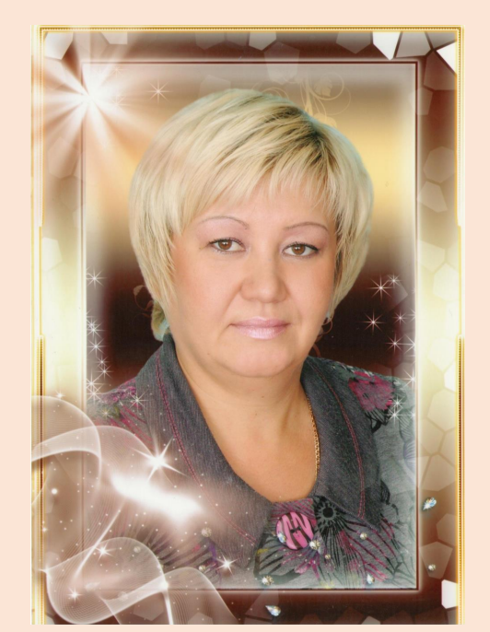
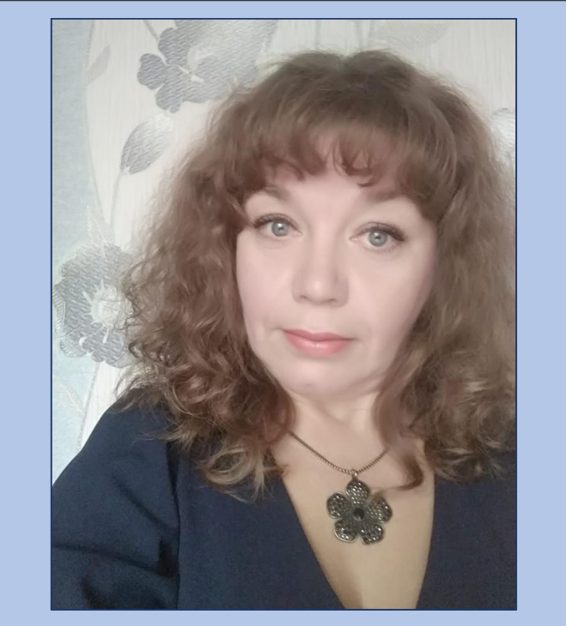
НАСТАВНИК
Амукова Наталья Михайловна,
учитель начальных классов МБОУ «Болгарская СОШ №2»
Педагогический стаж - 35 лет
Готова делиться своим опытом по формированию читательской грамотности обучающихся младших классов
НАСТАВНИК
Выжлёнкова Ольга Владимировна ,
учитель технологии МБОУ «Болгарская СОШ №2»
Педагогический стаж - 25 лет
Могу помочь педагогам по организации работы с одарёнными детьми, оказать методическую поддержку в разработке проектов и в подготовке к олимпиадам по технологии

